Slide 1
Senior- och Pensionärsprojektet
Birgitta lagnell

Slide 2
Startskottet
I januari 2020 beslutade den nyvalda styrelsen i sbf och medlemskommittén att tillsätta ett senior- och pensionärsprojekt.
Syftet med projektet är att få fler seniorer och pensionärer att spela bridge och som medlemmar i SBF.
Projektmedlemmar:
Birgitta lagnell, Askims Bk, göteborgs bridgeförbund
Anders Nordberg, BK Bridgehuset, Skånes Bridgeförbund
Ann-Katrin Vikström, Skellefteå BK, Västerbottens Bridgeförbund
gunila langius, bk stjärnskotten, stockholms bridgeförbund

Slide 3
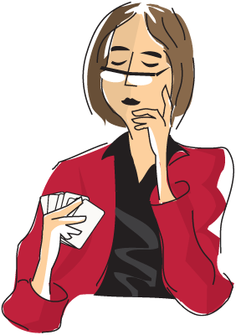
Verksamhetsplan - 1
1. Marknadsföring
> Kontakt med pensionärsföreningar
> Minibridge
> Friskvård*
* Forskning visar att Bridgespel minskar risk för demens och Alzheimer.

Slide 4

Verksamhetsplan - 2
2. KOMMUNIKATION
önskemål om att varje distrikt utser en senioransvarig som sköter kommunikationen i sitt distrikt
Rapportering kommer ske regelbundet i tidningen Bridge.

Slide 5
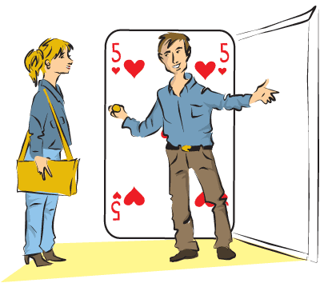
Verksamhetsplan - 3
3. VÄLKOMNANDE KULTUR
att skapa en speciell grupp i klubben för enbart nybörjare och hur lotsa nybörjare till tävling.

Slide 6
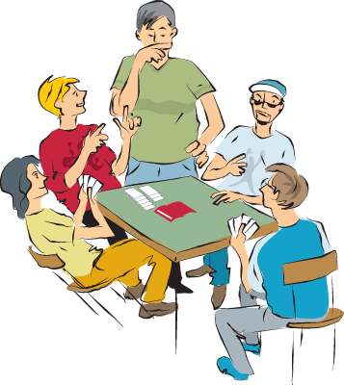
Verksamhetsplan - 4
4. NYBÖRJARTÄVLINGAR
för nybörjare och mindre rutinerade spelare, avdramatisera begreppet tävling.

